Slide 1
Graphisches Integrieren von
Polynomfunktionen

Slide 2
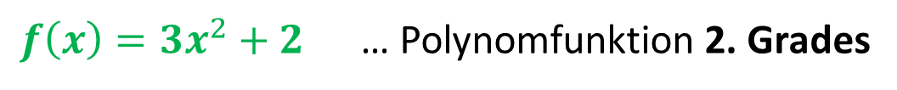
Was passiert beim Integrieren einer Polynomfunktion?
$f\left(x\right)=3x^{2}+2$… Polynomfunktion 2. Grades
$F\left(x\right)=x^{3}+2x+c$… Polynomfunktion 3. Grades
Der Grad der Polynomfunktion wird um 1 erhöht!

Slide 3
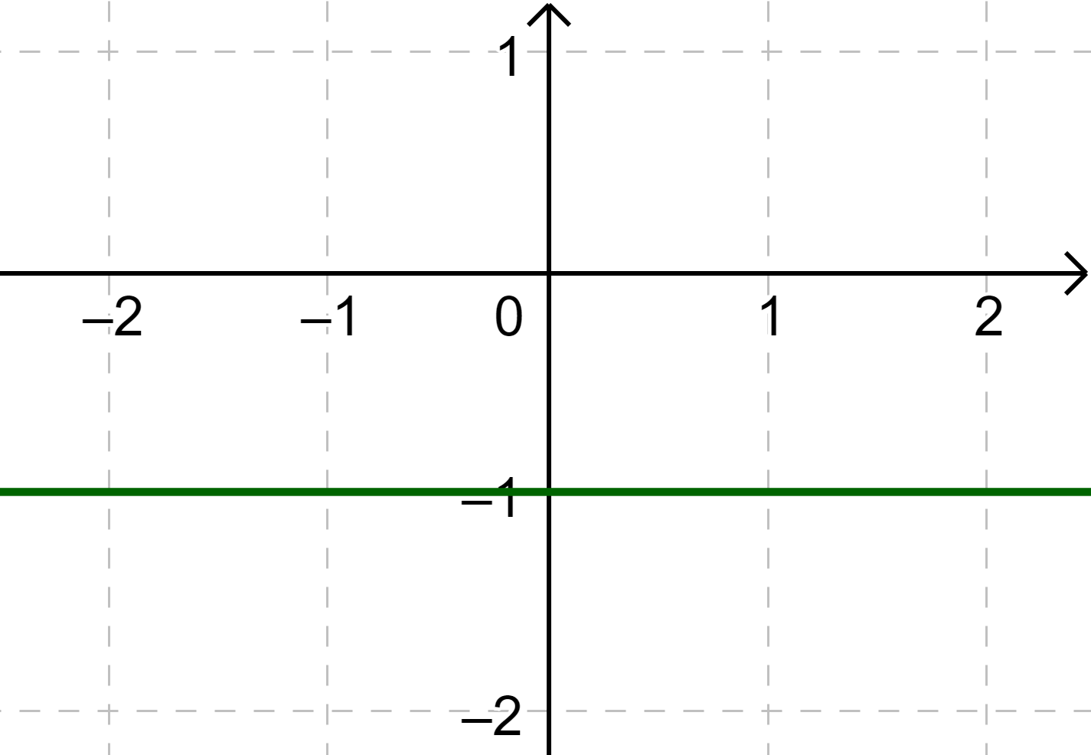
Polynomfunktion 0. Grades
Konstante Funktion

Slide 4
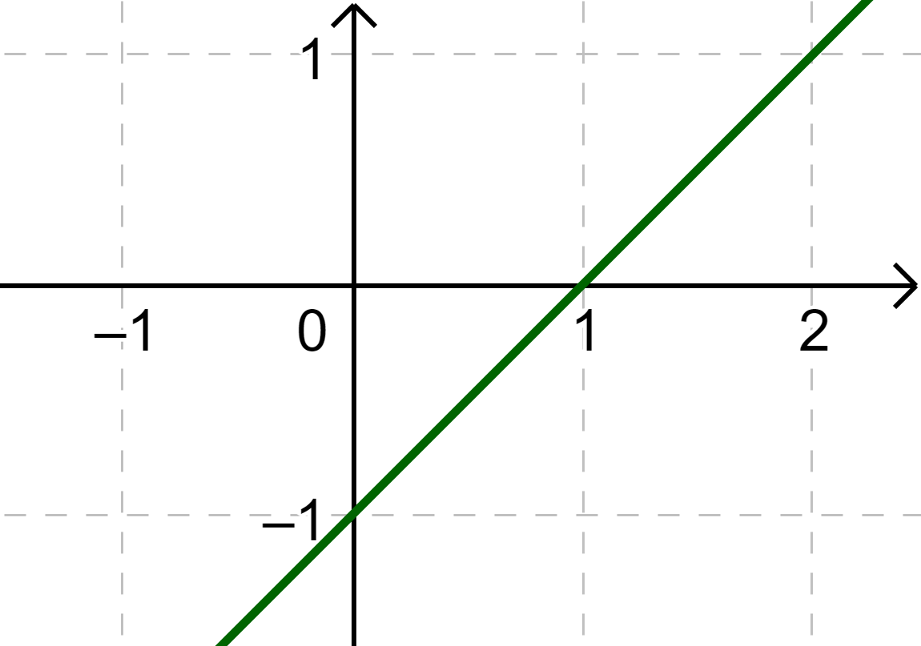
Polynomfunktion 1. Grades
Typische Merkmale:
Kein Extrempunkt & Kein Wendepunkt
Graph: Gerade

Slide 5
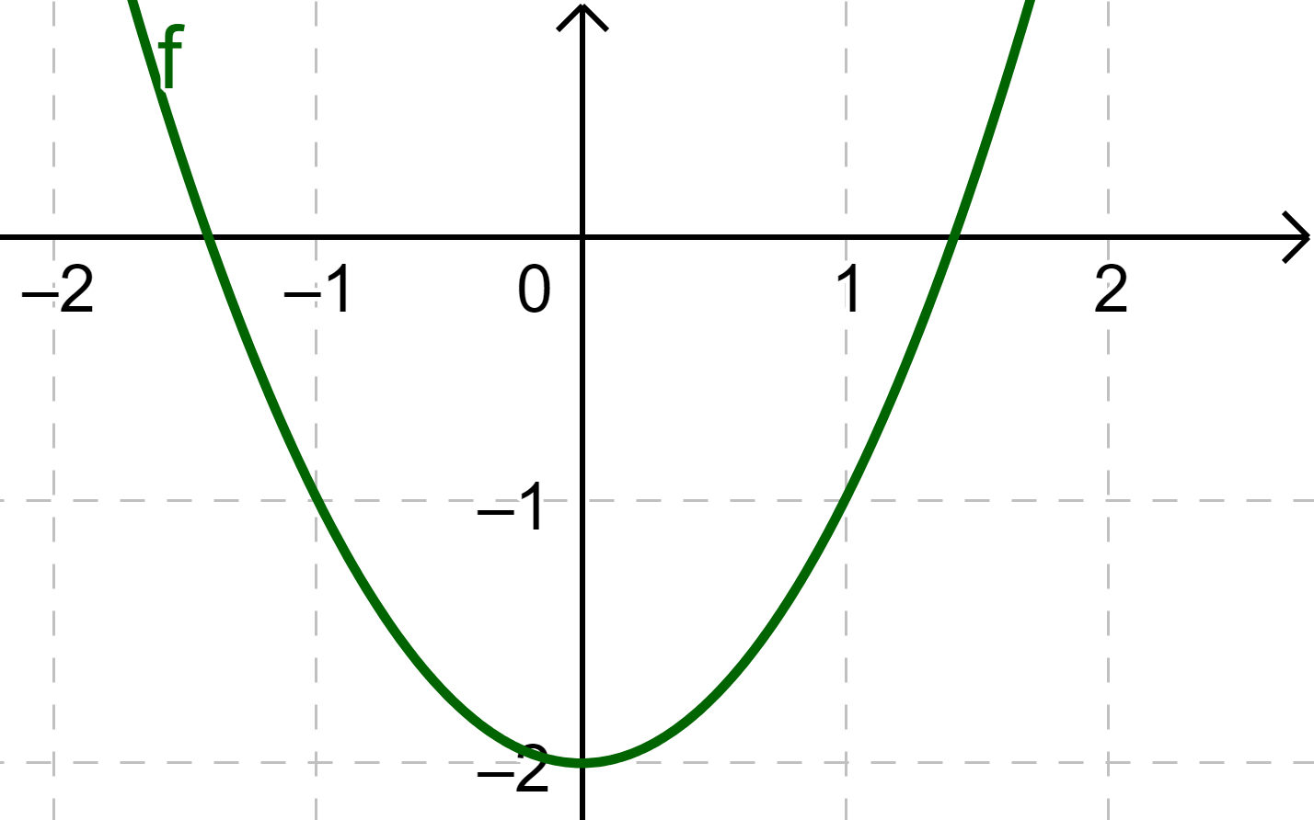
Polynomfunktion 2. Grades
Typische Merkmale:
1 Extrempunkt & Kein Wendepunkt
Graph: Parabel

Slide 6
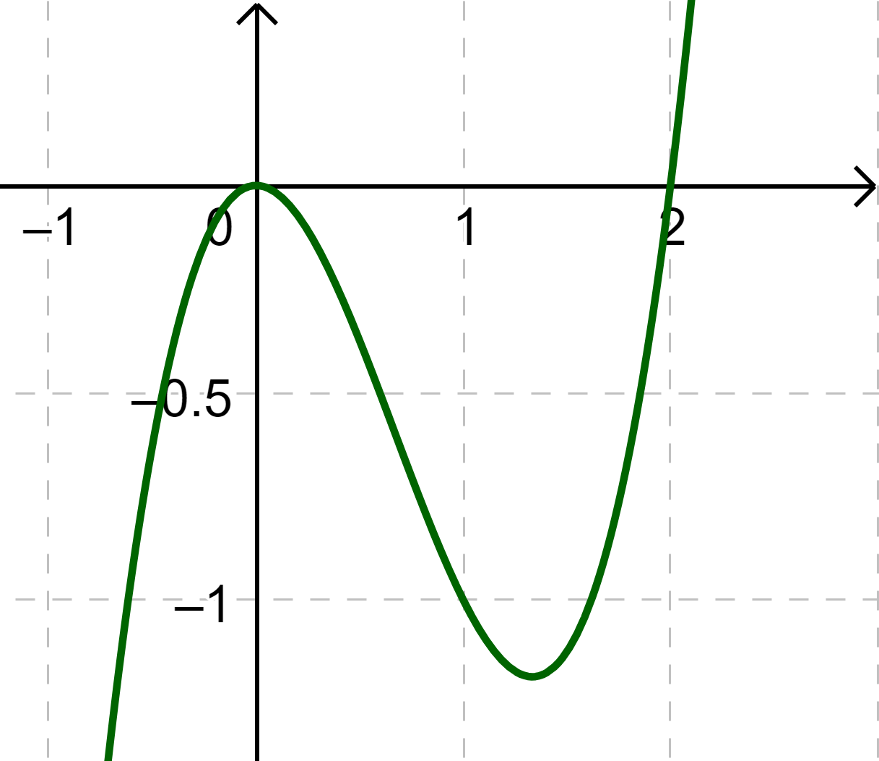
Polynomfunktion 3. Grades
Typische Merkmale:
2 Extrempunkte & 1 Wendepunkt
Darstellung kann variieren (z.B. ohne Wendepunkt -> nur 1 Extrempunkt)

Slide 7
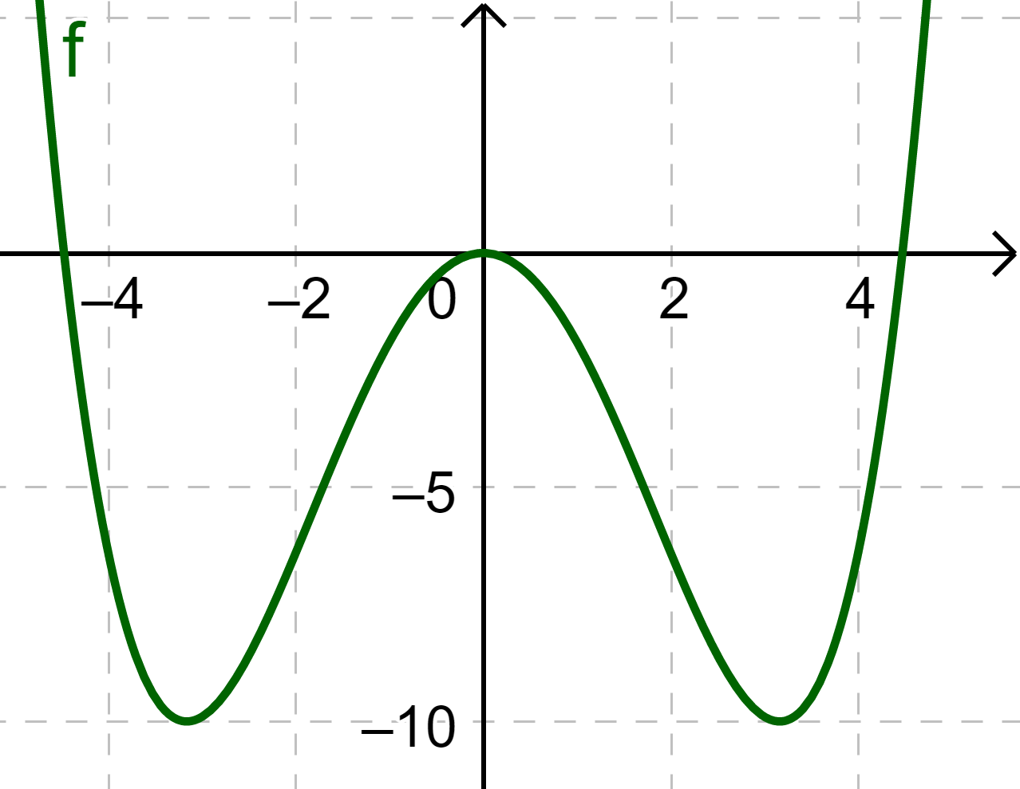
Polynomfunktion 4. Grades
Typische Merkmale:
3 Extrempunkte & 2 Wendepunkte
Darstellung kann variieren (z.B. ohne Wendepunkt -> nur 1 Extrempunkt)

Slide 8
Graphisches Integrieren
Grad 2
Grad 3

Slide 9
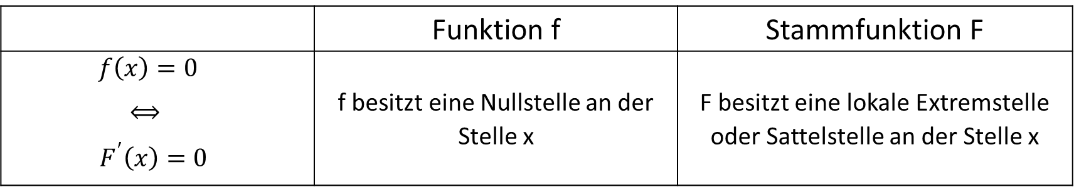

Zusammenhänge Funktion – Stammfunktion
$$f\left(x\right)=F^{′}\left(x\right)$$
$$f^{′}\left(x\right)=F′′(x)$$
 | Funktion f | Stammfunktion F
$$f\left(x\right)=0$$ $$⟺$$ $$F^{′}\left(x\right)=0$$ | f besitzt eine Nullstelle an der Stelle x | F besitzt eine lokale Extremstelle oder Sattelstelle an der Stelle x

Slide 10

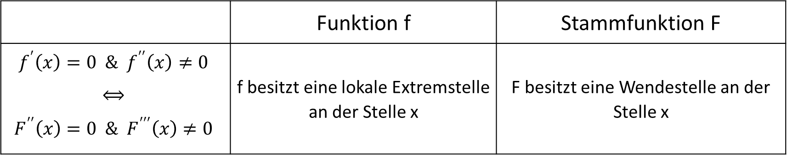
Zusammenhänge Funktion – Stammfunktion
$$f\left(x\right)=F^{′}\left(x\right)$$
$$f^{′}\left(x\right)=F′′(x)$$
 | Funktion f | Stammfunktion F
$$f^{′}\left(x\right)=0 \& f^{′′}\left(x\right)≠0$$ $$⟺$$ $$F^{′′}\left(x\right)=0 \& F^{′′′}\left(x\right)≠0$$ | f besitzt eine lokale Extremstelle an der Stelle x | F besitzt eine Wendestelle an der Stelle x

Slide 11
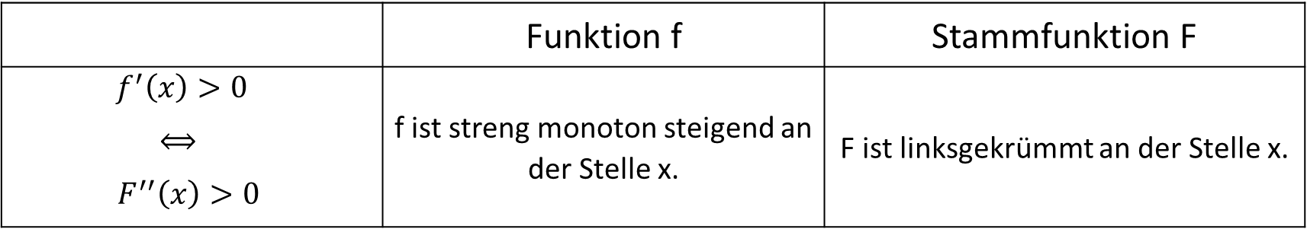
Zusammenhänge Funktion – Stammfunktion
$$f\left(x\right)=F^{′}\left(x\right)$$
$$f^{′}\left(x\right)=F′′(x)$$
 | Funktion f | Stammfunktion F
$$f^{′}\left(x\right)>0$$ $$⟺$$ $$F^{′′}\left(x\right)>0$$ | f ist streng monoton steigend an der Stelle x. | F ist linksgekrümmt an der Stelle x.

Slide 12
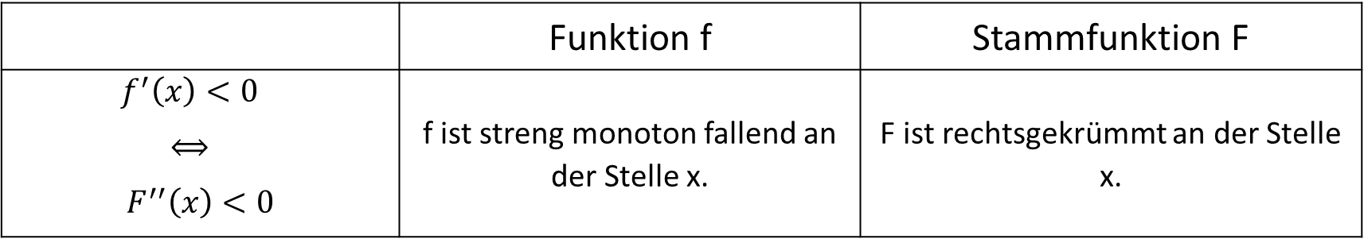
Zusammenhänge Funktion – Stammfunktion
$$f\left(x\right)=F^{′}\left(x\right)$$
$$f^{′}\left(x\right)=F′′(x)$$
 | Funktion f | Stammfunktion F
$$f^{′}\left(x\right)<0$$ $$⟺$$ $$F^{′′}\left(x\right)<0$$ | f ist streng monoton fallend an der Stelle x. | F ist rechtsgekrümmt an der Stelle x.

Slide 13
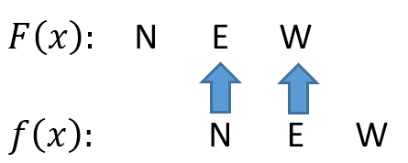
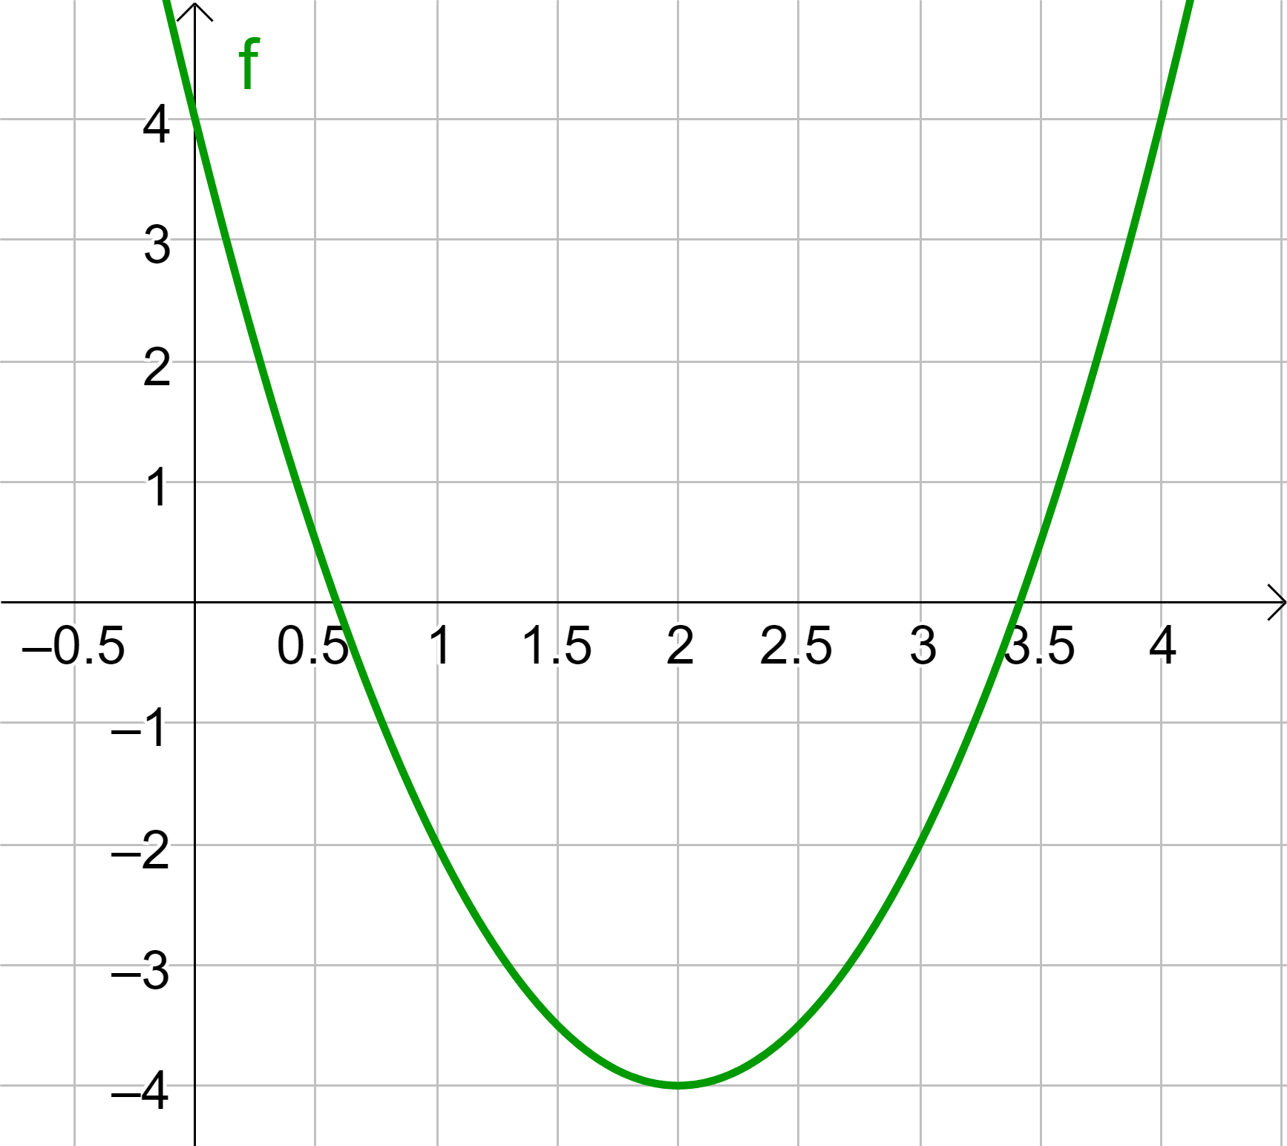
Vorgehensweise (N-E-W Regel)
Schritt 4:
Den Funktionsgraph der Stammfunktion skizzieren.
Erinnerung: Wenn man integriert, wird der Grad der Polynomfunktion um 1 erhöht.
2. Grad -> 3. Grad
Denke daran, wie Polynomfunktionen des jeweiligen Typs ausschauen und versuche mit diesem Wissen den Funktionsgraph bestmöglich skizzieren.
Schritt 2:
Überlege dir nun, um welche Extremstelle (Sonderfall: Sattelstelle) es sich handelt.
3 Fälle:
zuerst steigend, dann fallend -> Hochpunkt
zuerst fallend, dann steigend -> Tiefpunkt
zuerst fallend, dann fallend -> Sattelpunkt
zuerst steigend, dann steigend -> Sattelpunkt
Schritt 3:
Die Extremstellen werden zu Wendestellen.
Die Wendepunkte müssen passend eingezeichnet werden und liegen stets zwischen zwei Extrempunkten (von der Höhe).
Es entstehen Bereiche (im Beispiel: 3 Bereiche)
Verläuft die Funktion oberhalb der x-Achse, ist die Stammfunktion steigend (+).
Verläuft die Funktion unterhalb der x-Achse, ist die Stammfunktion fallend (-).
Die Extrempunkte müssen nach Gefühl markiert werden. Wir können nicht wissen, ob die integrierte Funktion Nullstellen hat, da wir nur Informationen in Bezug auf die Steigung haben.
Schritt 1:
An Nullstellen orientieren -> Diese werden zu Extremstellen
Bemerkung: Entspricht die erste Nullstelle einem Hochpunkt & die zweite Nullstelle einem Tiefpunkt, so muss der Hochpunkt höher eingezeichnet werden als der Tiefpunkt.

Slide 14
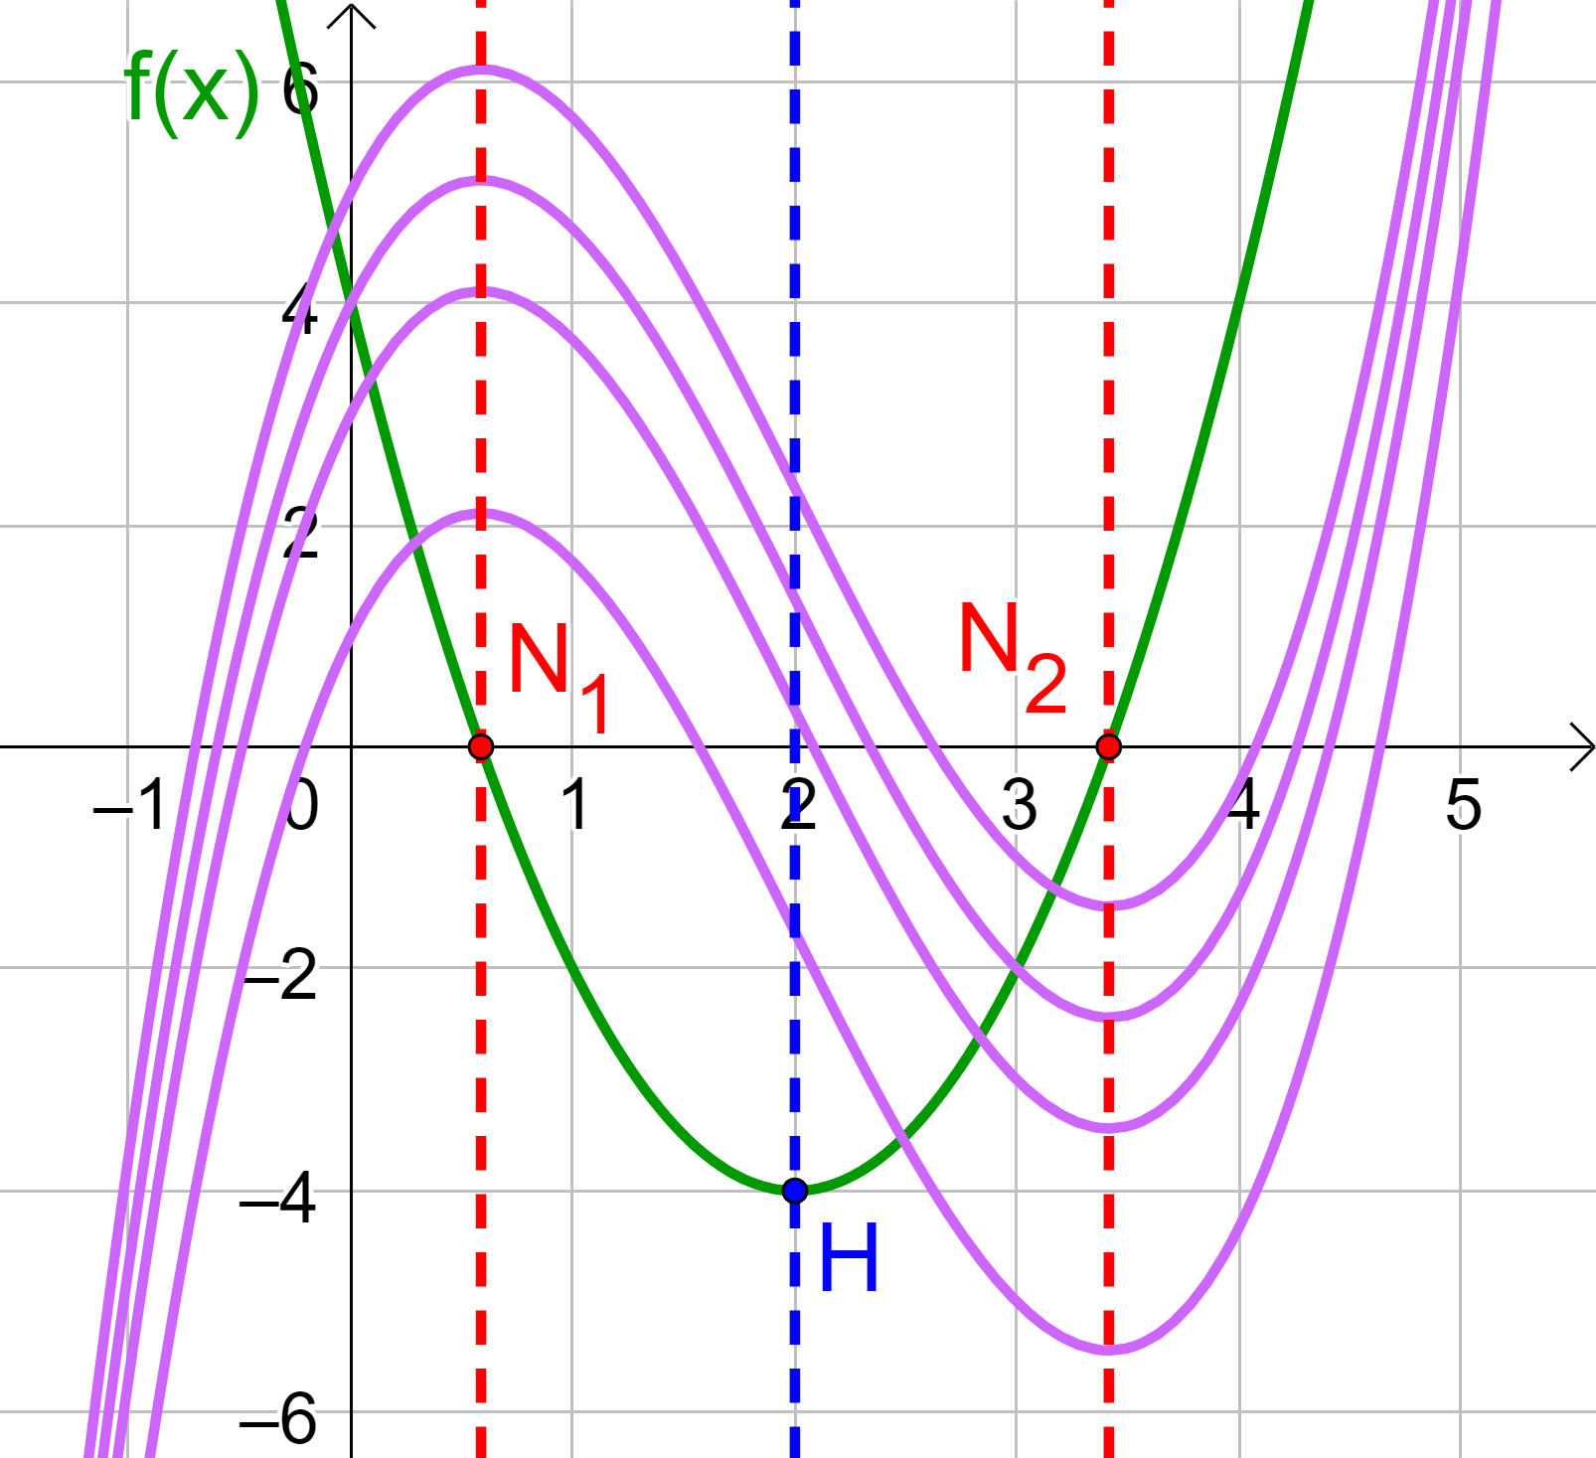
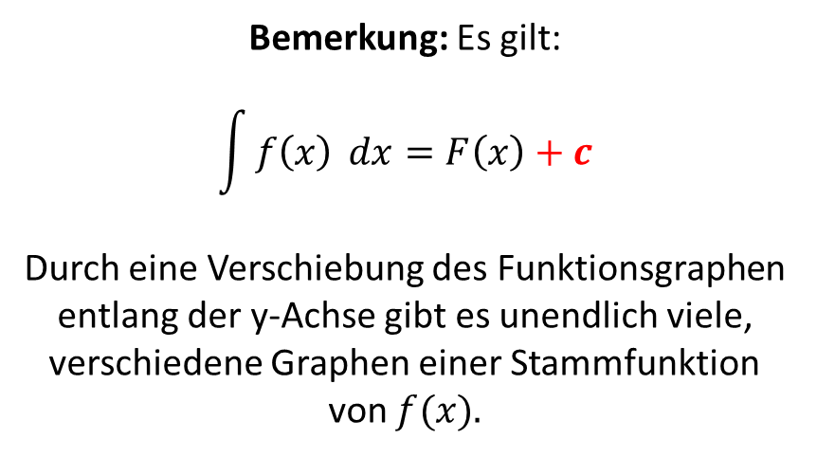
Bemerkung: Es gilt:
$$\int{f\left(x\right)} dx=F\left(x\right)+c$$
Durch eine Verschiebung des Funktionsgraphen entlang der y-Achse gibt es unendlich viele, verschiedene Graphen einer Stammfunktion von $f(x).$

Slide 15
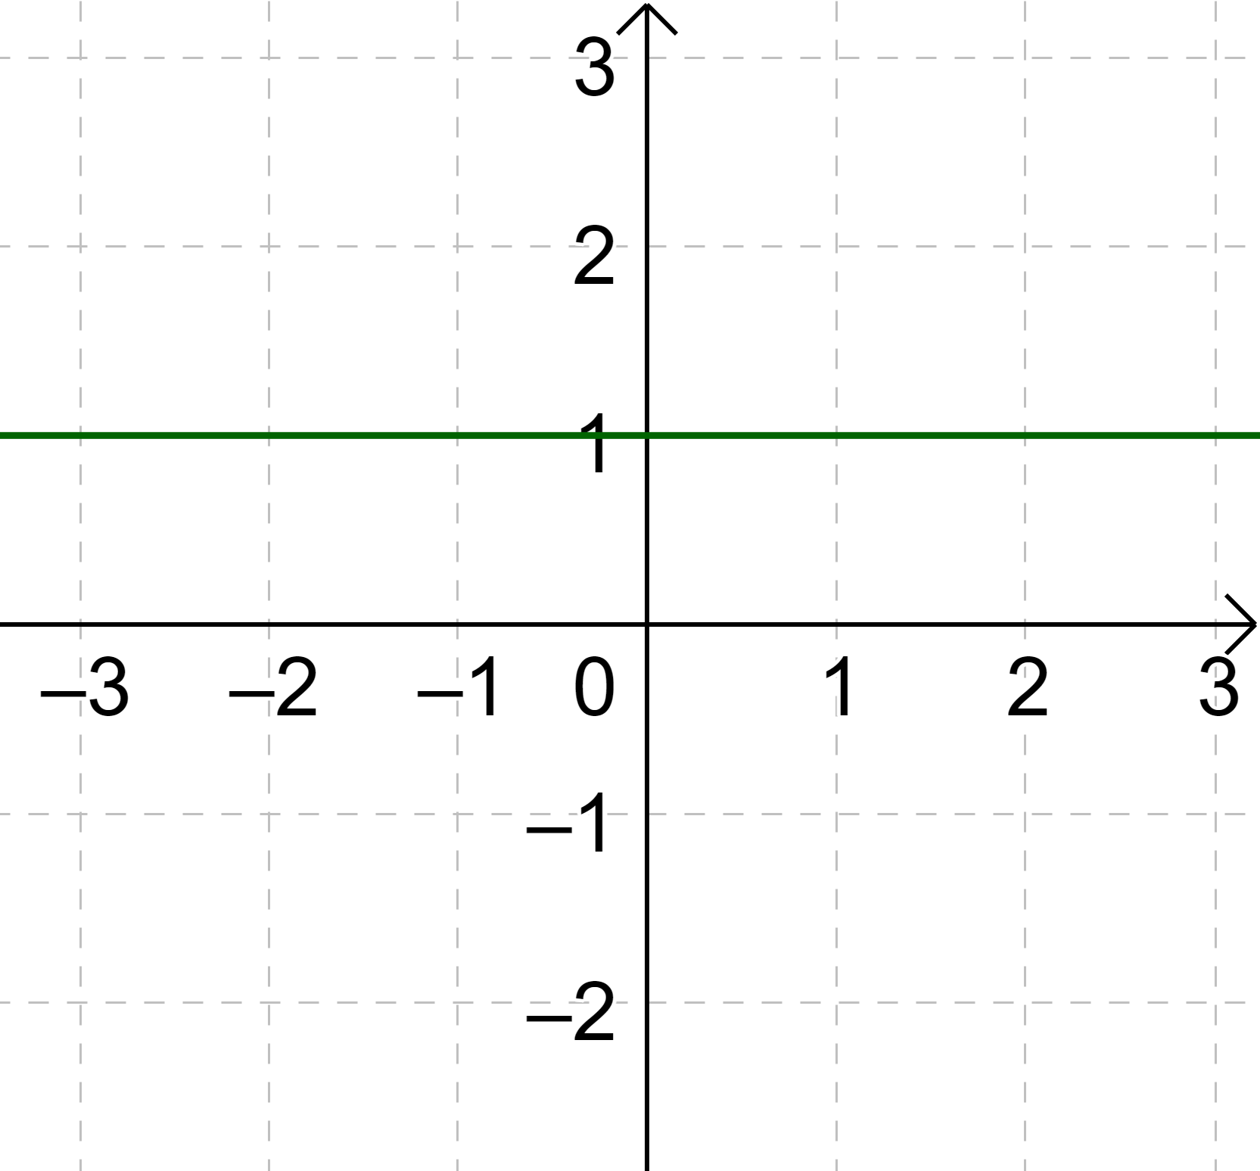

Bsp. 1) Gegeben ist der Graph einer konstanten Funktion f. Zeichne exakt den Graphen der Stammfunktion F ein, der durch den Punkt $P$ verläuft.
$$P=\left(1 | 0\right)$$

